Slide 1
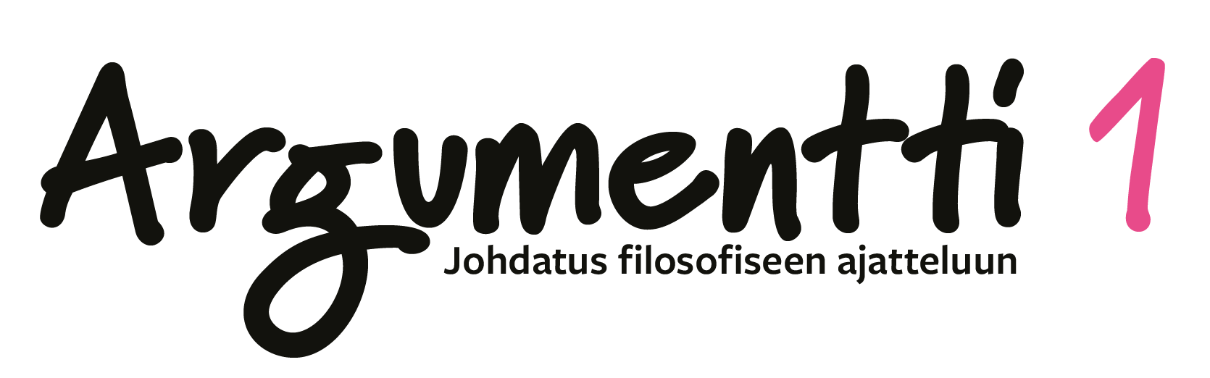

8 Todellisuus – sattumaa vai määräytynyttä?
Keskeiset asiat

Slide 2
Determinismi
Jokaisella tapahtumalla on syynsä ja samoista syistä seuraa aina samat seuraukset
Kaikki tapahtuu välttämättä aiempien syiden ja asiantilojen määrääminä
Tulevaisuus on periaatteessa ennustettavissa
Tahdon vapauden ongelma: olenko vapaa, jos haluni ja päätökseni määräytyvät aiempien tapahtumien perusteella?

Slide 3
Indeterminismi
Samoista syistä ei aina seuraa samoja seurauksia
Maailmassa on satunnaisuutta
Tulevaisuus ei ole täysin ennustettavissa, mutta eri tapahtumille voidaan antaa erilaisia todennäköisyyksiä
Tahdon vapauden ongelma: olenko vapaa, jos haluni ja päätökseni syntyvät sattumalta?

Slide 4
Predeterminismi
Ainakin jotkut tapahtumat ovat ennalta määrättyjä
Lopputuloksen on voinut määrittää esimerkiksi jokin jumaluus tai kohtalo
Todellisuus kehittyy tiettyyn suuntaan ja se voi tapahtua deterministisesti tai indeterministisesti
Teleologisuus: päämäärään (kreik. telos) tähtäävä kehitys

Slide 5
Luvun 8 keskeiset käsitteet
determinismi
indeterminismi
kompatibilismi
predeterminismi
teleologia
vapaa tahto

